Slide 1
Chương 3: Dòng điện trong các môi trường
Kim loại
Chất rắn
Đèn
Dẫn điện
Chất lỏng
Chất lỏng
Đèn
Dẫn điện
Chất khí
Chất khí
Đèn

Slide 2
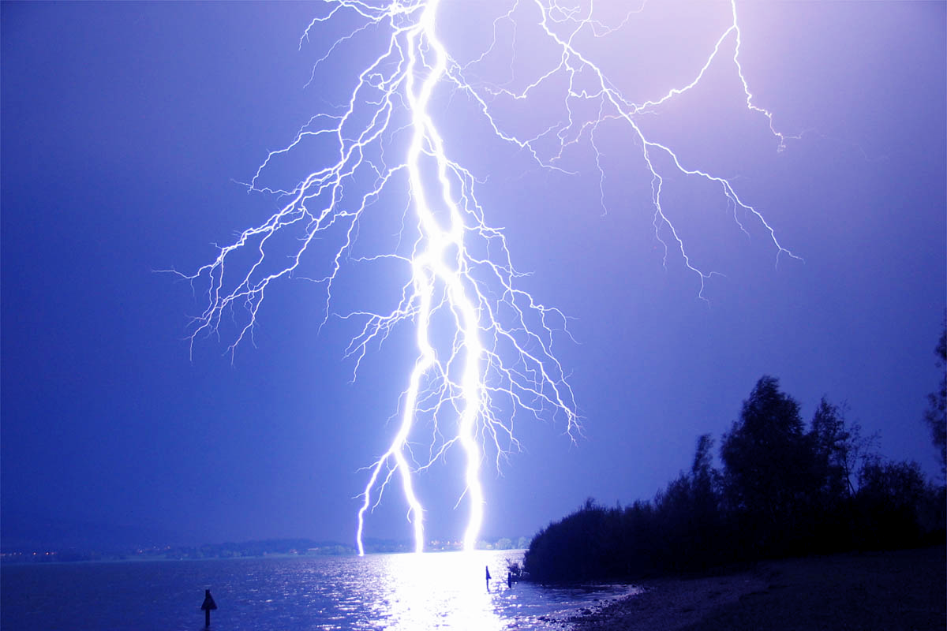
BÀI 15 -DÒNG ĐIỆN TRONG CHẤT KHÍ

Slide 3
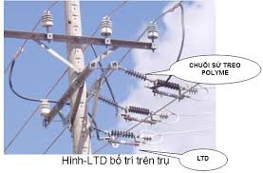
Bài 15 DÒNG ĐIỆN TRONG CHẤT KHÍ
Chất khí cách điện tốt Ở ĐIỀU KIỆN THƯỜNG.

Slide 4
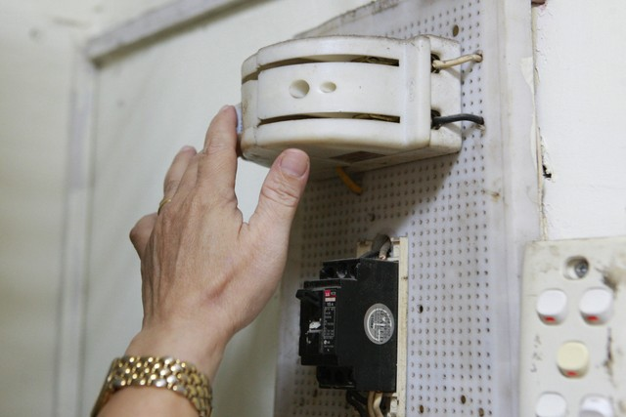
Hãy
ngắt điện
khi có
hỏa hoạn!
Vì sao?
Khi nào thì chất khí dẫn điện?

Slide 5
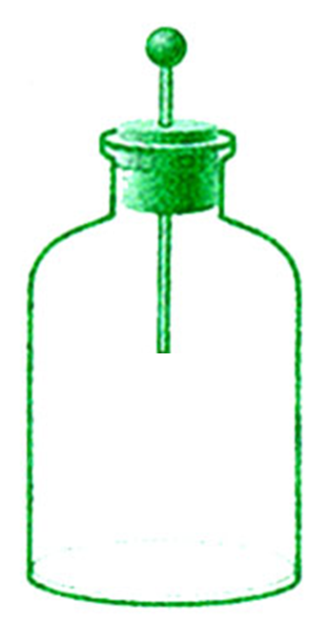
Bài 15 DÒNG ĐIỆN TRONG CHẤT KHÍ
II. Tính dẫn diện của chất khí ĐK thường
+
+
2. Thí nghiệm 1:
Mô tả Thí nghiệm:
Kết quả: khi tích điện cho quả cầu thì hai lá kim loại xòe ra lập tức, sau đó thôi tích điện thì hai lá kim loại từ từ khép lại.
Giải thích:
Do có sự trao đổi điện tích tự do của chất khí với lá kim loại làm giảm điện tích của quả cầu dần về không.
++++++++++++++++++
-
+
+
-
+
+
-
Notes:
Quan sát hiện tượng xảy ra với 2 lá kim loại

Slide 6
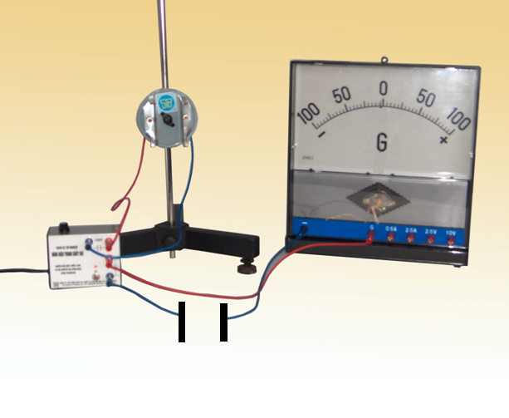
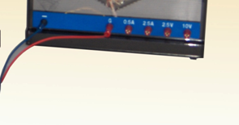
Bài 15 DÒNG ĐiỆN TRONG CHẤT KHÍ
II. SỰ DẪN ĐiỆN CỦA CHẤT KHÍ Ở ĐIỀU KIỆN THƯỜNG.
2. Thí nghiệm 2
Mô tả TN:
Kết quả:
-Khi chưa đốt nóng không khí thì chất khí không dẫn được điện.
-Khi đốt nóng không khí thì chất khí dẫn được điện.
Nguồn điện
I
Không khí
Notes:
Khi nào thì chất khí dẫn điện? Vì sao?

Slide 7
Giải thích sự sinh ra hạt tải điện do tác nhân nhiệt độ
+
+
+
+
+
+
+

Slide 8
Giải thích sự sinh ra hạt tải điện do tác nhân nhiệt độ
Ion (+)
+
-
+
Ion (+)
+
+
-
-
Electron tự do
+
Phân tử chất khí trung hòa điện
+
+
-
Khi có tác nhân nhiệt độ vào chất khí thì chất khí bị ion hóa sinh ra các hạt tải điện là ion(+), ion(-) và electron.

Slide 9
Bài 15 DÒNG ĐIỆN TRONG CHẤT KHÍ
III. BẢN CHẤT DÒNG ĐIỆN TRONG CHẤT KHÍ
1. Sự ion hoá chất khí và tác nhân ion hoá
Quá trình ion hóa do tác nhân ion hóa; nhệt độ, bức xạ, vv...
Ban đầu chất khí gồm các phân tử trung hòa
Tác nhân ion hóa biến phân tử trung hòa thành ion dương và electron
Electron kết hợp với phân tử trung hòa thành ion âm

Slide 10
Bài 15 DÒNG ĐIỆN TRONG CHẤT KHÍ
III. BẢN CHẤT DÒNG ĐIỆN TRONG CHẤT KHÍ
Sự ion hoá chất khí và tác nhân ion hoá là quá trình dưới tác dụng của tác nhân gây ra ion hóa “như nhiệt độ, bức xạ, điện trường cao”, làm chất khí sinh ra các ion và eletron tự do ở trong chất khí.

Slide 11
Quá trình tái hợp giữa electron và ion, để trở thành phân tử khí trung hòa điện khi không có tác nhân ion hóa.
+
-
+
+
+
+
-
-
+
+
+
-

Slide 12
Khi không khí đã bị ion hóa
khi chưa có và đã có điện trường ngoài tác dụng thì có hiện tượng gì xãy ra ?

Slide 13
III. BẢN CHẤT DÒNG ĐIỆN TRONG CHẤT KHÍ
KHI CHƯA CÓ ĐIỆN TRƯỜNG TÁC DỤNG VÀO KHÔNG KHÍ.
-
+
+
-
+
+
-

Slide 14
III. BẢN CHẤT DÒNG ĐIỆN TRONG CHẤT KHÍ
KHI CÓ ĐIỆN TRƯỜNG NGOÀI TÁC DỤNG
+
E
-
-
+
+
-
I
+
-
-
+
+
+
-
-
Khi có điện trường ngoài tác dụng các ion(+) chuyển động có hướng cùng chiều E và ion(-), electron chuyển động ngược chiều E

Slide 15
III. BẢN CHẤT DÒNG ĐIỆN TRONG CHẤT KHÍ
1. Sự ion hoá chất khí và tác nhân ion hoá
Bản chất dòng điện trong chất khí là dòng chuyển dời có hướng của các ion(+) cùng chiều điện trường và ion(-), electron ngược chiều điện trường.
Các hạt tải điện này sinh ra do chất khí bị ion hóa bởi tác nhân ion hóa.

Slide 16
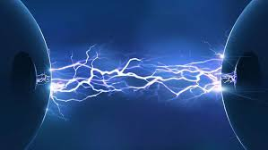
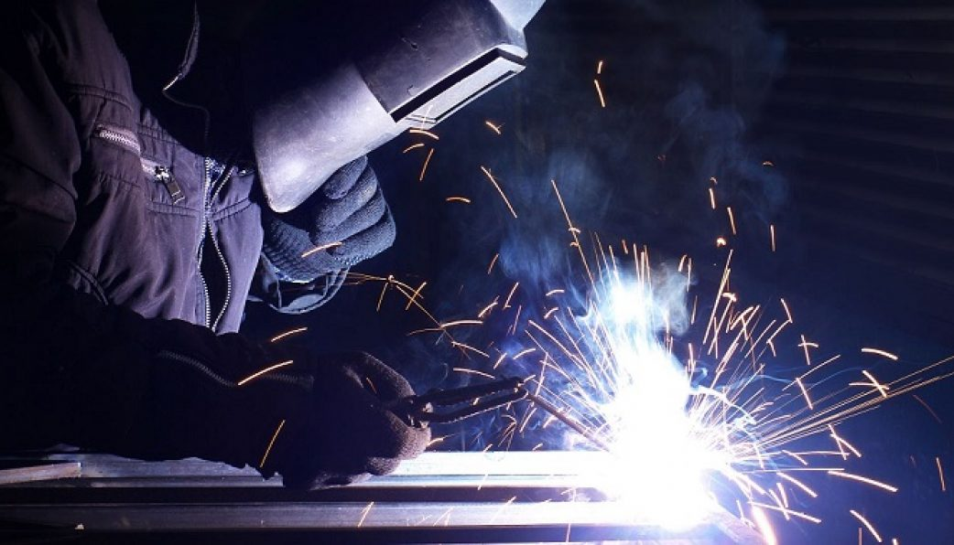
IV. QUÁ TRÌNH DẪN ĐiỆN TỰ LỰC CỦA CHẤT KHÍ.
-Quá trình dẫn điện của chất khí có thể tự duy trì, mà không cần ta chủ động tạo ra hạt tải điện, gọi là quá trình dẫn điện (phóng điện ) tự lực. Ví Dụ: Tia lửa điện và Hồ quang điện.

Slide 17
CỦNG CỐ
So sánh bản chất dòng điện trong kim loại, trong chất điện phân và chất khí?
MÔI TRƯỜNG | KIM LOẠI | CHẤT ĐIỆN PHÂN | CHẤT KHÍ
HẠT TẢI ĐIỆN
SỰ DẪN ĐIỆN
TÁC NHÂN HỖ TRỢ
Electron
tự do
Ion dương và ion âm
Ion dương, ion âm và electron
Tốt, kém hơn
kim loại
Rất kém
Rất tốt
Không cần
Không cần
Tác nhân
ion hoá

Slide 18
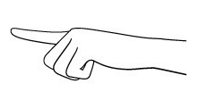
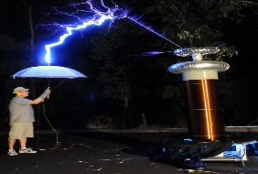
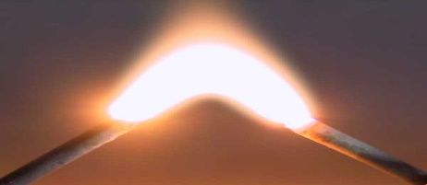
Trò chơi ô chữ
1
 |  |  | K | H | Ô | N | G | T | Ự | L | Ự | C
 |  |  |  | I | O | N | D | Ư | O | N | G
 |  | T | Á | C | N | H | Â | N | I | O | N | H | Ó | A
 |  |  |  | S | Ự | I | O | N | H | Ó | A
E | L | E | C | T | R | O | N | V | À | I | O | N | Â | M
 |  |  |  |  |  | C | H | Ấ | T | K | H | Í
2
3
4
5
6
Q
Q
Q
Q
Q
Với dòng điện trong chất khí những loại hạt tải điện nào chuyển động ngược chiều điện trường?
Q
Môi trường nào chứa ba loại hat tải điện ( ion âm, ion dương, electron) trong điều kiện thường ?
Ngọn lữa ga, Tia tử ngoại của đèn thủy ngân
tác động vào chất khí gọi là gì?
Quá trình dẫn điện chỉ tồn tại khi tạo ra hạt tải điện trong chất khí gọi là gì?
Với dòng điện trong chất khí loại hạt tải điện nào chuyển động cùng chiều điện trường ?
5
Quá trình tạo ra hạt tải điện
trong chất khí gọi là gì?
3
4
1
6
2

